Slide 1
Bài 5: Tổng quan về Web Api
Huỳnh Mậu Quý – Phòng Dự Án

Slide 2
Nội dung
Tổng quan về Web API
Tích hợp EF Core vào Web Api
Xây dựng một số chức năng đơn giản
Sử dụng công cụ kiểm tra API
Khai thác Web API với ASP.NET Core Web App

Slide 3
1. Tổng quan về Web API?
API là gì?
Application Programming Interface hay còn gọi là giao diện ứng dụng lập trình.
API bào gồm các phương thức, các hàm, … để cho các ứng dụng bên ngoài có thể gọi đến, tương tác, trao đổi thông tin với ứng dụng của mình.
Việc xây dựng API cũng cần phải tuân thủ các chuẩn công nghệ để các ứng dụng có thể dễ dàng khai thác thông tin.

Slide 4
1. Tổng quan về Web API?
Web API là gì?
Phiên bản kế tiếp của WCF, giúp xây dựng lên các Service nhằm cung cấp thông tin, dịch vụ cho nhiều ứng dụng như web, windows, app, …
Web API dùng phương thức trao đổi dữ liệu là HTTP, kiểu trao đổi dữ liệu là JSON.

Slide 5
1. Tổng quan về Web API?
Ưu điểm của Web API
Cấu hình đơn giản.
Hiệu suất cao.
Hỗ trợ RESTfull đầy đủ.
Hỗ trợ các thành phần MVC: routing, controller, …
Mã nguồn mỡ.
…

Slide 6
1. Tổng quan về Web API?
Nhược điểm của Web API
Yêu cầu kiến thức về bảo mật khi truy cập, khai thác dữ liệu.
Phải biết cách quản lý phiên làm việc, các tiêu chuẩn quản lý theo phương thức xác thực JWT.
Tốc độ phản hồi của API bị ảnh hưởng nhiều bởi khả năng xử lý của máy chủ, tải trọng ứng dụng và môi trường mạng.
Khả năng mở rộng bao gồm phân tán dữ liệu, cân bằng tải và xử lý song song.

Slide 7
1. Tổng quan về Web API?
RESTful Service là gì?
Viết tắt của Representational State Transfer, là một kiến trúc phần mềm dùng để xây dựng hệ thống phân tán và giao tiếp giữa các thành phần trong hệ thống.
Định nghĩa một tập hợp các nguyên tắc và ràng buộc để xác định các thành phần của hệ thống tương tác với nhau.
Sử dụng các phương thức HTTP như: GET, POST, PUT, DELETE để thực hiện các hoạt động trên tài nguyên.

Slide 8
1. Tổng quan về Web API?
RESTful Service là gì?
Các nguyên tắc chính của REST bao gồm:
Sự duy nhất của tài nguyên - Unique Resource Identifiers: Mỗi tài nguyên trong hệ thống được đại diện bởi một URI duy nhất.
Giao tiếp không trạng thái - Stateless Communication: Các yêu cầu của Client không chứa thông tin trạng thái của Server. Mọi thông tin cần thiết để xử lý yêu cầu được gửi kèm trong yêu cầu.

Slide 9
1. Tổng quan về Web API?
RESTful Service là gì?
Các nguyên tắc chính của REST bao gồm:
Các phương thức HTTP: REST sử dụng các phương thức chuẩn của HTTP: GET, POST, PUT, DELETE để thực hiện các hành thao, tương tác với tài nguyên trên máy chủ.
Định dạng dữ liệu: Thường sử dụng các định dạng dữ liệu như XML hay JSON để trao đổi thông tin giữa Client và Server.

Slide 10
1. Tổng quan về Web API?
Cách sử dụng các phương thức HTTP
Các phương thức HTTP bao gồm:
GET (HttpGet): Dùng để truy xuất, lấy thông tin tài nguyên.
POST (HttpPost): Dùng để tạo một tài nguyên trên máy chủ.
PUT (HttpPut): Dùng để thay đổi trạng thái tài nguyên.
DELETE (HttpDelete): Dùng để xoá một tài nguyên.

Slide 11
1. Tổng quan về Web API?
Hiển thị thư mục như Urls
REST đưa ra một cấu trúc để người dùng có thể truy cập vào tài nguyên của nó thông qua đường dẫn URL.
Các địa chỉ REST Service cần phải trực quan, đơn giản, có thể dự đoán và dễ hiểu.
http://myservice.com/weather/chicago/2016-09-27
http://myservice.com/weather/hanoi/2016-11-11

Slide 12
1. Tổng quan về Web API?
Hiển thị thư mục như Urls
Bên cạnh đó, RESTful Service cũng cần tuân thủ theo một số nguyên tắc như sau:
Giấu đuôi tài liệu mở rộng của bản gốc trong máy chủ.
Để mọi thử là chữ thường.
Thay thế các khoảng trống bằng gạch chân hoặc gạch nối.
Tránh các chuỗi yêu cầu.

Slide 13
Nội dung
Tổng quan về Web API
Tích hợp EF Core vào Web Api
Xây dựng một số chức năng đơn giản
Sử dụng công cụ kiểm tra API
Khai thác Web API với ASP.NET Core Web App

Slide 14
2. Tích hợp EF Core vào Web API
Tạo Project Web API
Create a new project → ASP.NET Core Web API → Next.
Chỉ định tên Project, đường dẫn lưu trữ và nhấn Next.
Lựa chọn .NET Framework (7.0), tuỳ chọn cấu hình HTTPS và tuỳ chọn các hỗ trợ về APIs, nhấn Create để tiến hành tạo Project.

Slide 15
2. Tích hợp EF Core vào Web API
Cài đặt EF Core thông qua NuGet Package
Cài đặt các thư viện của EF Core:
Microsoft.EntityFrameworkCore
Microsoft.EntityFrameworkCore.Design
Microsoft.EntityFrameworkCore.SqlServer
Microsoft.EntityFrameworkCore.Tools

Slide 16
2. Tích hợp EF Core vào Web API
Thiết lập chuỗi kết nối tới CSDL
Để lấy được chuỗi kết nối tới CSDL, ta vào View → SQL Server Object Explorer → Chọn CSDL → Connection string
Lấy chuỗi kết nối thêm vào trong tập tin appsettings.json với từ khoá ConnectionStrings.

Slide 17
2. Tích hợp EF Core vào Web API
Kết nối CSDL với câu lệnh Scaffold
Mở cửa sổ NuGet Console nằm trong Tools → NuGet Package Manager → Package Manager Console.
Scaffold-DbContext -connection name=connectString Microsoft.EntityFrameworkCore.SqlServer -OutputDir Models/Entity -DataAnnotation -f

Slide 18
2. Tích hợp EF Core vào Web API
Bổ sung thông tin chuỗi kết nối
Mở tập tin Program.cs, bổ sung thông tin chuỗi kết nối vào ứng dụng.
builder.Services.AddDbContext<QlsvContext>(c => c.UseSqlServer(builder.Configuration.GetConnectionString("connectString")));

Slide 19
Nội dung
Tổng quan về Web API
Tích hợp EF Core vào Web API
Xây dựng một số chức năng đơn giản
Sử dụng công cụ kiểm tra API
Khai thác Web API với ASP.NET Core Web App

Slide 20
3. Tạo một số chức năng đơn giản
Tạo mới một API Controller
Trong thư mục Controller → Add → Controller → API → API Controller → Đặt tên với hậu tố Controller → Add.
Sau khi đã khởi tạo được API Controller, tiếp theo ta sẽ xây dựng một số chức năng để khai thác thông tin với các phương thức HTTP: GET, POST, PUT, DELETE.
Có thể sử dụng từ khoá Route để thay đổi tên Controller và các phương thức HTTP để thay đổi tên cho các đường dẫn.

Slide 21
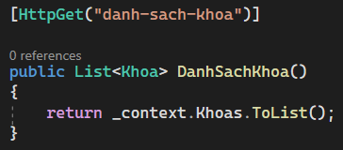
3. Tạo một số chức năng đơn giản
Tạo chức năng với HttpGet
Mục tiêu là lấy ra danh sách các tài nguyên trong CSDL.
Sử dụng từ khoá HttpGet(“Tên đường dẫn nếu có”)

Slide 22
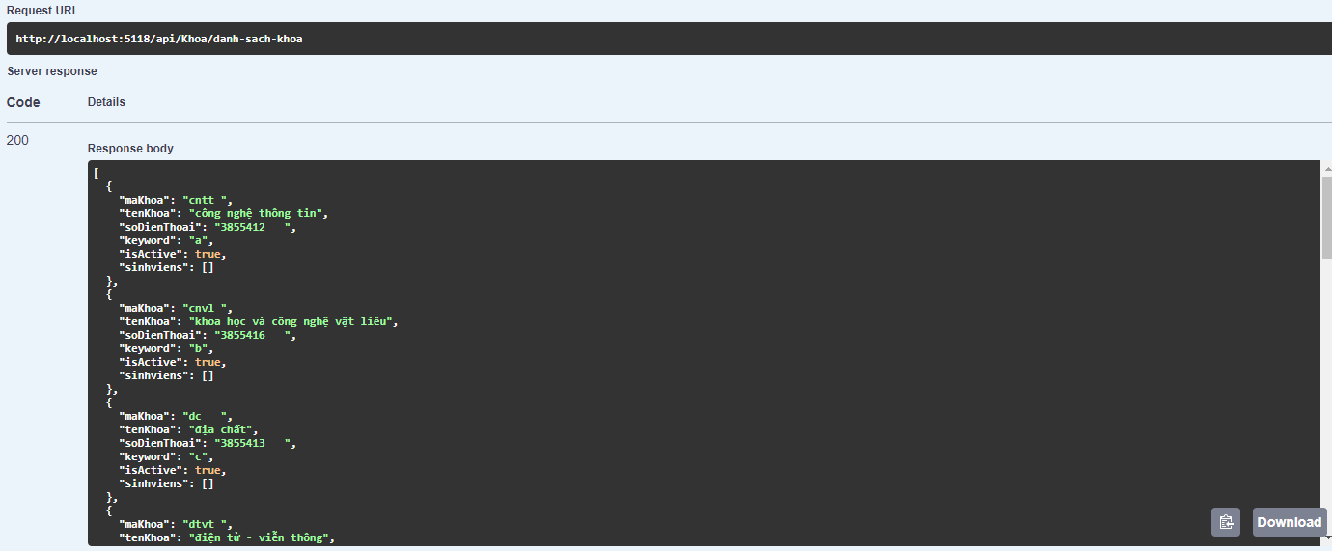
3. Tạo một số chức năng đơn giản

Slide 23
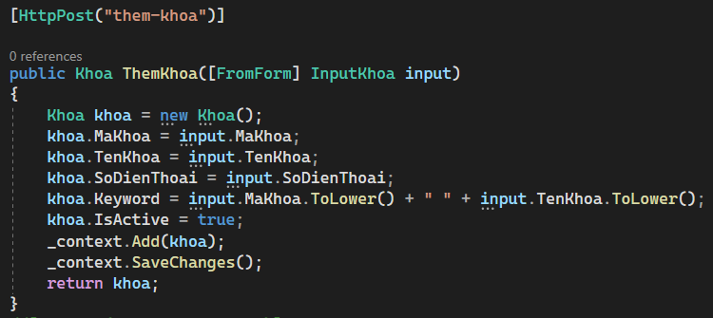
3. Tạo một số chức năng đơn giản
Tạo chức năng với HttpPost
Mục tiêu là tạo, thêm mới một tài nguyên trong CSDL.
Sử dụng từ khoá HttpPost(“Tên đường dẫn nếu có”)

Slide 24
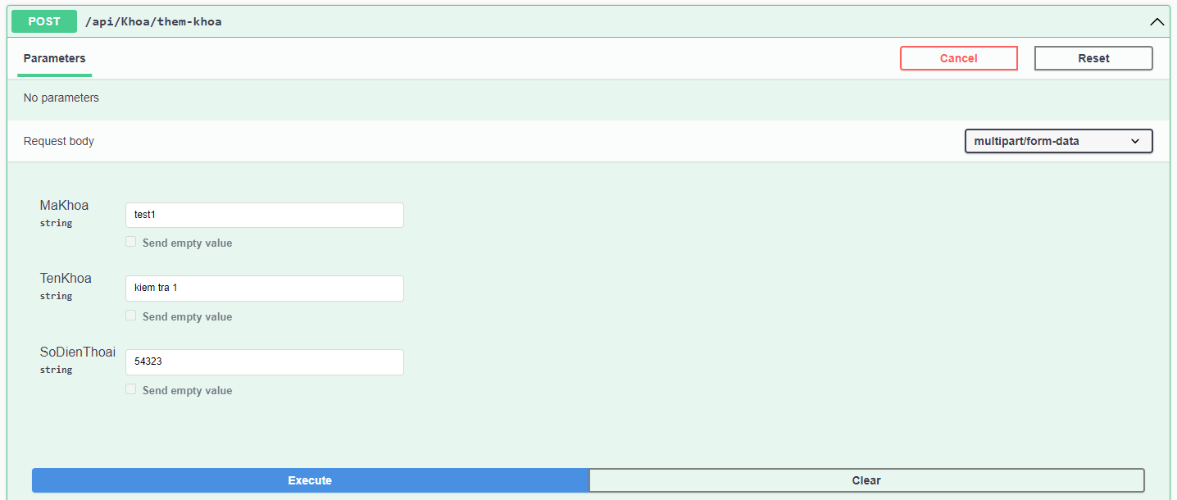
3. Tạo một số chức năng đơn giản

Slide 25
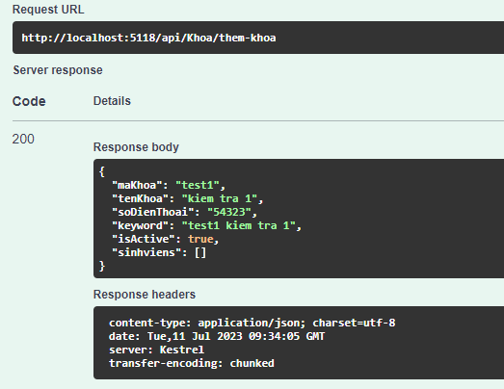
3. Tạo một số chức năng đơn giản

Slide 26
Nội dung
Tổng quan về Web API
Tích hợp EF Core vào Web API
Xây dựng một số chức năng đơn giản
Sử dụng công cụ kiểm tra API
Khai thác Web API với ASP.NET Core Web App

Slide 27
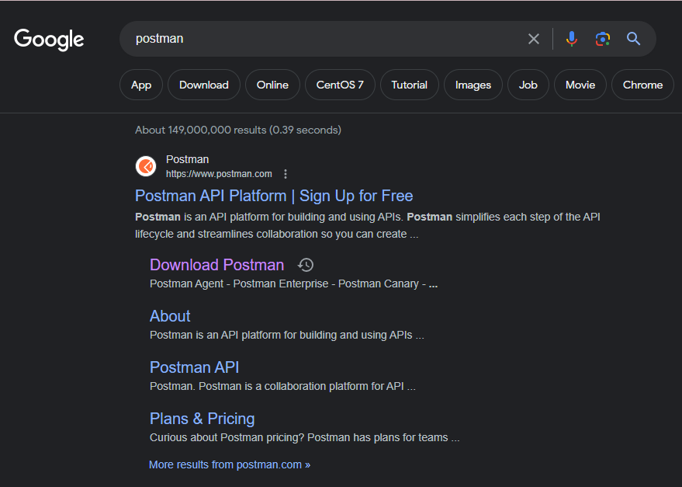
4. Sử dụng công cụ kiểm tra API
Cài đặt Postman
Truy cập vào Google, gõ từ khoá Postman và tiến hành tải gói cài đặt về máy.

Slide 28
4. Sử dụng công cụ kiểm tra API
Cài đặt Postman
Cài đặt tệp tin Postman vừa tải về, tiến hành tạo và đăng nhập vào tài khoản Postman thông qua tài khoản Google.
Tạo mới một Request, chỉnh định giao thức cần gọi.
Bổ sung thông tin đường dẫn đến API, cung cấp các tham số nếu có.
Nhấn vào nút Send để gửi yêu cầu và nhận lại kết quả ở khung bên dưới với các mô tả lỗi nếu có.

Slide 29
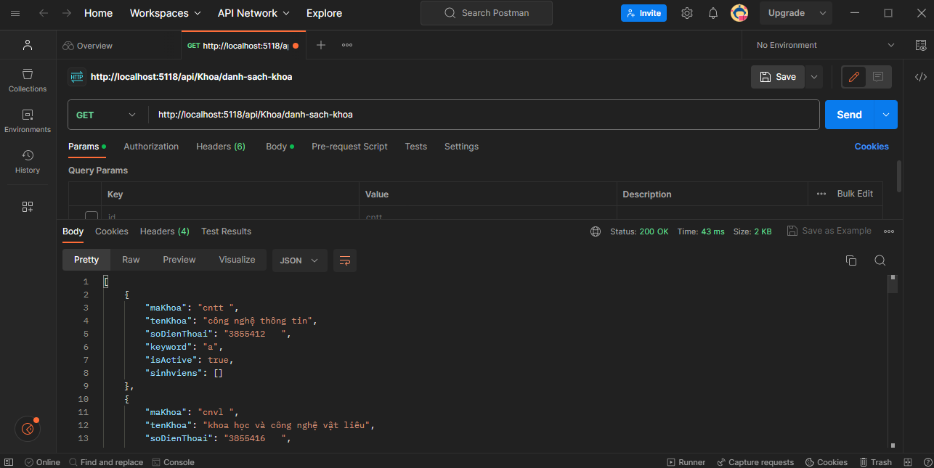
4. Sử dụng công cụ kiểm tra API

Slide 30
4. Sử dụng công cụ kiểm tra API
Một số mã lỗi cần lưu ý
202 Accepted: Thực hiện thành công, không có kết quả trả về
400 Bad Request: Yêu cầu không hợp lệ hoặc thiếu thông tin.
401 Unauthozired: Yêu cầu thiếu thông tin xác thực hợp lệ.
403 Forbidden: Yêu cầu bị từ chối.
404 Not Found: Yêu cầu không tồn tại.
500 Internal Server Error: Máy chủ gặp sự cố khi sử lý yêu cầu.
503 Service Unavailable: Dịch vụ tạm thời không khả dụng.

Slide 31
Nội dung
Tổng quan về Web API
Tích hợp EF Core vào Web API
Xây dựng một số chức năng đơn giản
Sử dụng công cụ kiểm tra API
Khai thác Web API với ASP.NET Core Web App

Slide 32

Happy Coding

